Slide 1
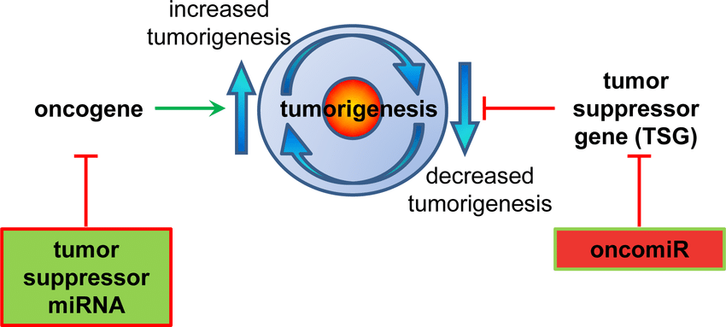
Avaliação da expressão de microRNAs em carcinoma mucoepidermoide metastático e não metastático
Encontro de Ciência e Inovação
2023
M. E. S. Trevizani; K. K. Oliveira; F. A. Marchi; D. Bizinelli; F. V. Mariano; C. P. Nagano; F. D. Costa; C. A. L. Pinto; L. P. Kowalski; S. V. Lourenço; C. M. C. Camillo
INTRODUÇÃO
Os tumores de glândula salivar são um grupo heterogêneo de lesões, sendo o carcinoma mucoepidermoide (MEC) a neoplasia maligna mais frequente; ocorre principalmente na glândula parótida e é caracterizado de acordo com o seu grau histológico. A metástase pode ocorrer nos linfonodos ou à distância, sendo normalmente relacionada a casos de alto grau histológico e com um pior prognóstico (Guzzo et al 2010).
Afim de refinar o diagnóstico e o tratamento da doença, é necessário conhecer mais profundamente os mecanismos moleculares envolvidos e identificar biomarcadores. Os microRNAs (miRNAs), pequenos RNAs não codificantes
OBJETIVO
O objetivo do presente estudo é confirmar a expressão diferencial de miRNAs, identificados em estudo prévio do nosso grupo, em amostras de carcinoma mucoepidermoide não metastáticas, com
RESULTADOS E CONCLUSÕES
Como resultados parciais, a partir de 7 amostras foi analisado um conjunto de 8 miRNAs, sendo que 7 apresentaram resultados conclusivos.
metástase em linfonodos, com metástase à distância e em
4 miRNAs c/ expressão equivalente ao perfil
glândulas salivares histologicamente normais, e determinar os
não neoplásicas x não metastáticas
RNAs mensageiros alvos desses miRNAs, associando a sua
expressão com características demográficas, clínicas e patológicas
dos tumores.
não metastáticas x metástase linfonodal
1 miRNA c/ expressão equivalente ao perfil
MÉTODOS
não neoplásicas x metástase a distância
Metastaticas
não neoplásicas x metástase linfonodal
Sem expressão equivalente ao perfil
envolvidos mensageiros marcadores
na regulação pós-transcricional de RNAs
30 amostras coletadas no Camargo Cancer Center de A.C.
alvos, foram descritos como possíveis
Não Metastaticas
Extração do RNA e Síntese de cDNA
não metastáticas x metástase a distância
genéticos utilizados no diagnóstico,
Sem potencial
metastático definido
metástase linfonodal x metástase a distância
classificação e prognóstico de tumores (Dos Santos et al 2021).
O sistema Fast Real -Time PCR System 7900HT (Applied Biosystems) fará a detecção dos produtos.
RT-PCR Tempo real
Em nosso estudo foi possível identificar microRNAs associados ao potencial metastático em carcinoma mucoepidermoide.
A determinação de um perfil de miRNAs permite um melhor entendimento das bases moleculares dessas lesões e um melhor direcionamento do tratamento em paciente com perfil mais ou menos agressivo da doença.
Normalização dos resultados de acordo com a expressão de microRNA controle
Quantificação relativa: o resultado final é expresso como o aumento ou diminuição da expressão de um microRNA quando comparado com a expressão no pool de amostras não- neoplásicas
Análise estatística:
-Teste qui-quadrado
-Teste exato de Fisher
Referências: Dos Santos, E. S., Normando, A., Scarini, J. F., Crescencio, L. R., de Lima-Souza, R. A., Mariano, F. V., & Leme, A. (2021). Diagnostic and prognostic value of miRNAs on salivary gland tumors: a systematic review and meta-analysis. Oral and maxillofacial surgery, 25(4), 445–456.
Guzzo, M., Locati, L. D., Prott, F. J., Gatta, G., McGurk, M., & Licitra, L. (2010).
Figura 1. Papel da regulação do miRNA na tumorigênese.
Fonte: Shah, N. M (2013). Understanding the role of NRF2-regulated
miRNAs in human malignancies. Oncotarget, 4(8), 1130–1142.
Major and minor salivary gland tumors. Critical reviews in
oncology/hematology, 74(2), 134–148.

